Slide 1
Chào mừng quý thầy cô giáo
và các em học sinh

Slide 2

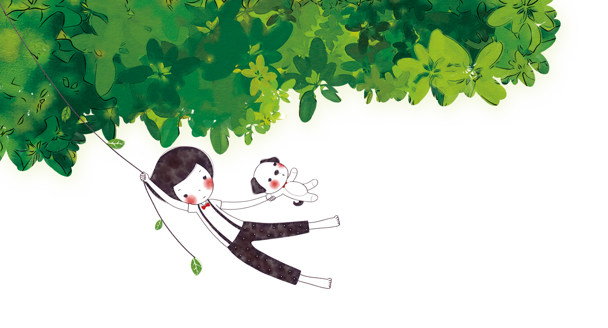
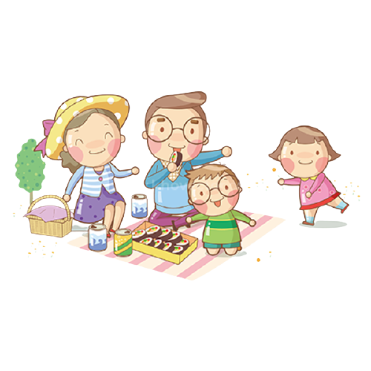
Trong gia đình em, khi em có thành tích hoặc niềm vui gì mới, mọi người sẽ bộc lộ tình cảm như thế nào?

Slide 3




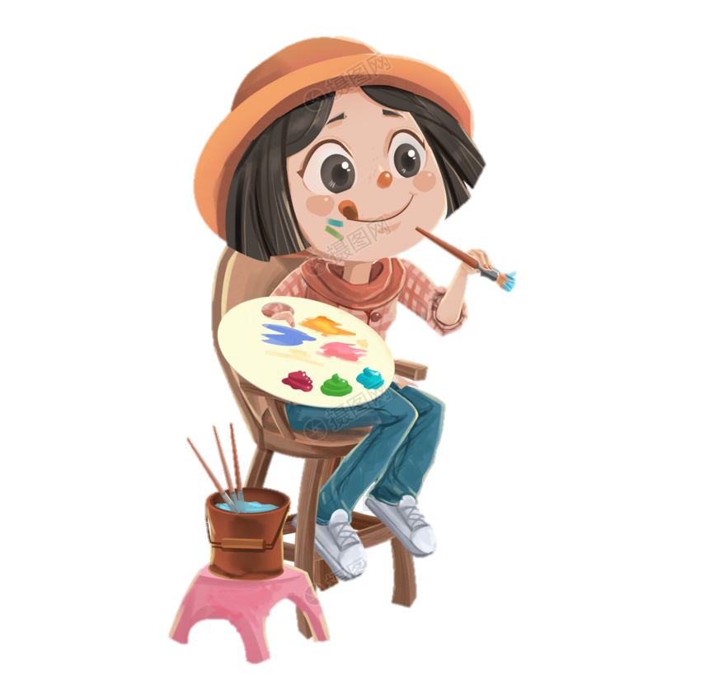




Tiết 22: Bức tranh
của em gái tôi
- Tạ Duy Anh -

Slide 4
I
ĐỌC VĂN BẢN

Slide 5

1. Đọc

Slide 6
- Chú thích

Slide 7

Ô CHỮ BÍ MẬT
Bại lộ
1
Mừng quýnh
3
Nhọ nồi
2
Xét nét
4

Slide 8
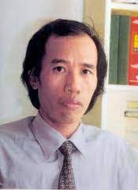

2. Tác giả - Tác phẩm
a. Tác giả
- Sinh năm 1959, quê ở Hà Nội
- Truyện viết về thiếu nhi của ông trong sáng, đậm chất thơ, giàu ý nghĩa nhân văn.

Slide 9
b. Tác phẩm
- Người kể chuyện: Người anh

Slide 10
- Ngôi kể: Ngôi thứ nhất
→ Khiến câu chuyện trở nên chân thực, dễ dàng đi sâu vào thế giới nội tâm nhân vật.
Diễn biến tâm trạng của “tôi” được bộc lộ cụ thể, rõ ràng, sự hối lỗi được bày tỏ chân thành.

Slide 11
II
KHÁM PHÁ VĂN BẢN

Slide 12
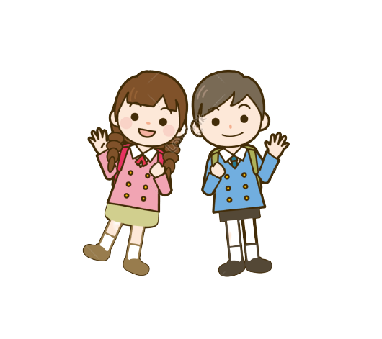
1. Nhân vật
người anh

Slide 13
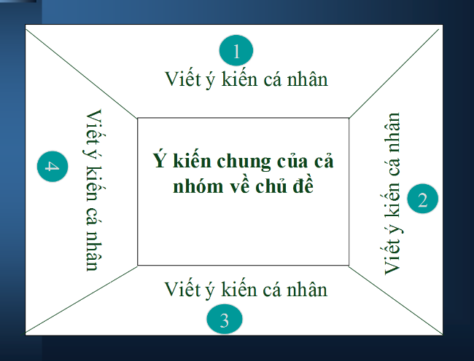
Kĩ thuật
Khăn trải bàn
Nhóm 1: Tìm chi tiết thể hiện thái độ, hành động của nhân vật người anh trong cuộc sống hằng ngày với em gái. Thái độ, hành động đó thể hiện điều gì?
Nhóm 2: Tìm chi tiết thể hiện thái độ, cảm xúc, hành động của mọi người và nhân vật người anh khi tài năng của em gái được phát hiện. Nhận xét sự đối lập giữa thái độ của mọi người và người anh.
Nhóm 3: Người anh đã có thái độ và hành động gì khi lén xem những bức tranh của Kiều Phương? Nhận xét về hành động của người anh.
Nhóm 4: Diễn biến tâm trạng của người anh đã thay đổi ra sao khi đứng trước bức tranh em gái vẽ mình? Tại sao bức tranh lại có giá trị thức tỉnh như vậy?

Slide 14
a. Trong cuộc sống hằng ngày với em
- Gọi em là Mèo (vì mặt luôn bị chính nó bôi bẩn)
- Luôn để ý từng tí một
- Bí mật theo dõi việc chế tạo thuốc vẽ của em
→ Tò mò, xét nét, coi thường, khó chịu về em

Slide 15
b. Khi tài năng hội hoạ của em được phát hiện
+ Chú Tiến Lê: mặt rạng rỡ, cho rằng bé là thiên tài hội hoạ.
- Thái độ của mọi người
+ Bố: ngây người ra như không tin vào mắt mình, không kìm được, ôm thốc bé lên.
+ Mẹ: không kìm được xúc động
➔ Ngạc nhiên, xúc động, hãnh diện, tự hào

Slide 16
+ Lúc ngồi trên bàn học: chỉ muốn gục khóc
- Thái độ của người anh
+ Không tìm thấy ở mình một tài năng gì
+ Khó chịu, gắt gỏng
+ Không thân với Mèo như trước nữa
➔ Tự ái, mặc cảm, tự ti, có phần đố kị với người em

Slide 17
c) Khi lén lút xem tranh của em
- Người anh tự coi khinh việc làm của mình.
- Khi tận mắt thấy những bức tranh của em, nhân vật “tôi” đã “trút tiếng thở dài”.
→ Sự buồn chán, bất lực.
➔ Nhận thấy bản thân kém cỏi, em gái tài năng hơn mình nhiều. Hành động của người anh là xấu, không nên.

Slide 18
d) Khi đứng trước bức chân dung của chính mình do em gái vẽ

Slide 19

Ngỡ ngàng
Hãnh diện
Xấu hổ
“Muốn khóc quá”
Ngạc nhiên cao độ, không ngờ mình được em yêu quý và tôn trọng.
Trong mắt em, mình thật hoàn hảo và đẹp đẽ. Em gái là một tài năng hội hoạ đặc biệt
Vì nhận thấy trước đó mình quá ích kỉ, nhỏ nhen, hẹp hòi, đã coi thường, đố kị với em
Sung sướng, hạnh phúc, xen lẫn sự xấu hổ, khác với tiếng khóc lúc đầu: đau khổ, ghen tị
Được thức tỉnh, nhận ra hạn chế của mình và tình cảm cao đẹp, sự nhân hậu của em.

Slide 20
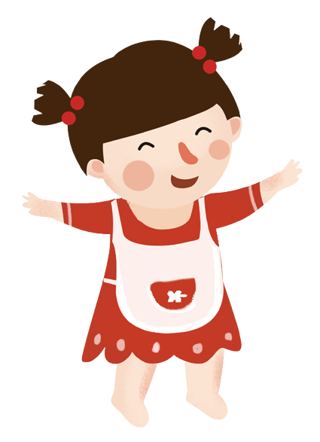
2. Nhân vật
em gái

Slide 21
Kiều Phương
Biệt danh
Ngoại hình
Cử chỉ, hành động
Tài năng
Tính cách
Nhận xét:

Slide 22
Kiều Phương
Biệt danh | Mèo
Ngoại hình | Luôn bị bôi bẩn
Cử chỉ Hành động | Lục lọi đồ vật với vẻ thích thú/ Tự chế màu vẽ/ Vui vẻ làm việc nhà, vừa làm vừa hát/ Vẽ anh trai…
Tài năng | Vẽ rất đẹp, “thiên tài hội họa”
Tính cách | Nhân hậu, hồn nhiên, trong sáng, ngây thơ, ngoan ngoãn
Nhận xét: Dễ thương, trong sáng, chăm chỉ, sáng tạo, có tài năng hội họa, nhân hậu, quý mến anh trai

Slide 23
III
LUYỆN TẬP

Slide 24
1
M | Â | Y | V | À | S | Ó | N | G
 |  |  |  |  |  |  | T | I | Ế | N | L | Ê
 |  |  |  |  |  |  | T | A | Y | C | H | Â | N
 |  |  |  |  | Đ | Ố | I | Đ | Á | P
 | T | H | I | Ê | N | T | À | I
 |  | T | Ạ | D | U | Y | A | N | H
 |  |  |  |  |  |  | T | H | Ứ | N | H | Ấ | T
2
3
4
5
6
7
Truyện ngắn “Bức tranh của em gái tôi” được kể theo ngôi thứ mấy ?
Điền từ còn thiếu vào chỗ trống: “…là tài năng nổi bật, hơn hẳn mọi người, dường như là được trời phú"
Điền từ còn thiếu: “Khôn ngoan … người ngoài / Gà cùng một mẹ chớ hoài đá nhau”
Tác giả của truyện ngắn “Bức tranh của em gái tôi” là ai?
Điền từ còn thiếu vào câu ca dao: “Anh em như thể … / Rách lành đùm bọc dở hay đỡ đần”
Đây là một bài thơ ca ngợi tình mẫu tử?
Tên nhân vật hoạ sĩ đã phát hiện ra tài năng của bé Mèo?

Slide 25
IV. VẬN DỤNG
+ Nhóm 1: Sưu tầm những bài ca dao về tình cảm anh em. (Thiết kế trên Powerpoint, in + đóng quyển)
+ Nhóm 2: Sưu tầm những bài thơ đặc sắc về tình cảm gia đình. (Thiết kế trên Powerpoint, in + đóng quyển)
+ Nhóm 3: Chia sẻ một câu chuyện mà em biết/ yêu thích nói về tình cảm anh em. Rút ra bài học từ câu chuyện đó. (Quay video, số lượng 01 video).
+ Nhóm 4: Vẽ 02 bức tranh với chủ đề: Gia đình. (Khổ giấy A3)

Slide 26


